Slide 1
Анализ ресурсов и основных факторов производства Франции

Slide 2
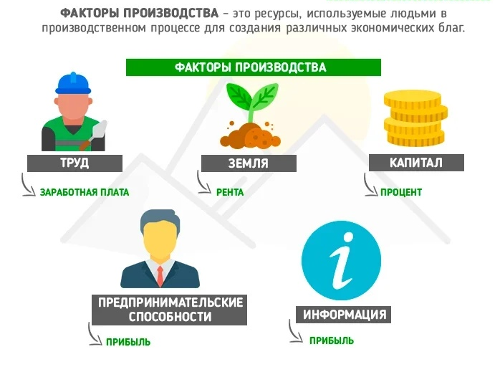
Основные факторы производства

Slide 3
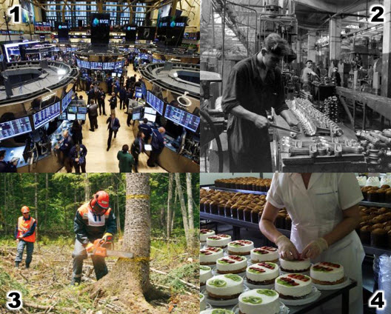
Труд
Труд: это физический и умственный труд, вкладываемый людьми в процесс производства.

Slide 4
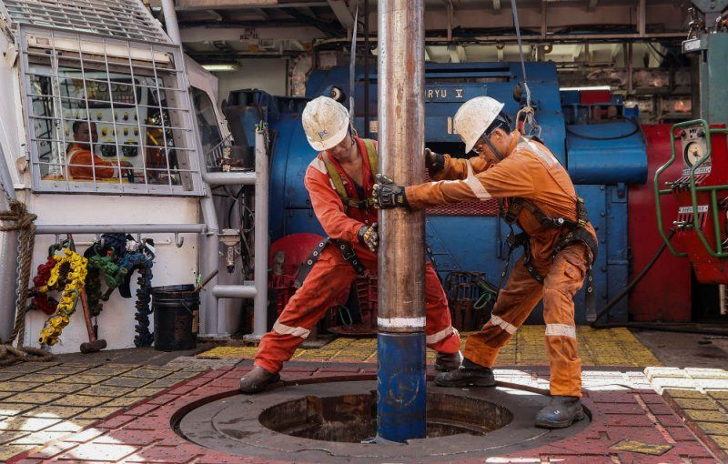
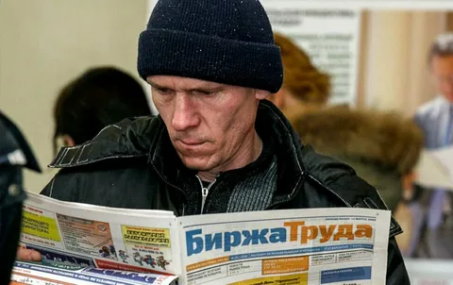
Франция имеет высокий уровень образования и квалификации своих работников. Работники во многих отраслях обладают специализированными навыками и знаниями.
- Численность экономически активного населения страны 30,3 млн человек (2021)
- Численность безработных в стране, 7.5%;

Slide 5

Земля
Земля: Ресурс, включающий в себя природные ресурсы, такие как земельные участки, водные ресурсы и природные богатства.

Slide 6
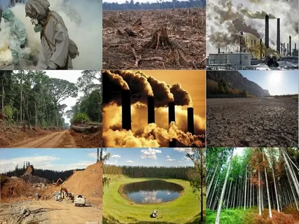
Франция обладает разнообразными природными ресурсами, включая плодородные почвы для сельского хозяйства, богатые леса и доступ к морским ресурсам.
- Природные условия, необходимые для производства товаров и услуг: леса, климат, экологичная инфраструктура;
- Полезные ископаемые: уголь, железная руда, бокситы, уран, индустриальные минералы;

Slide 7

Капитал: это инвестированные ресурсы, включающие физические объекты (например, здания, оборудование) и финансовые средства, необходимые для производства товаров и услуг.

Slide 8
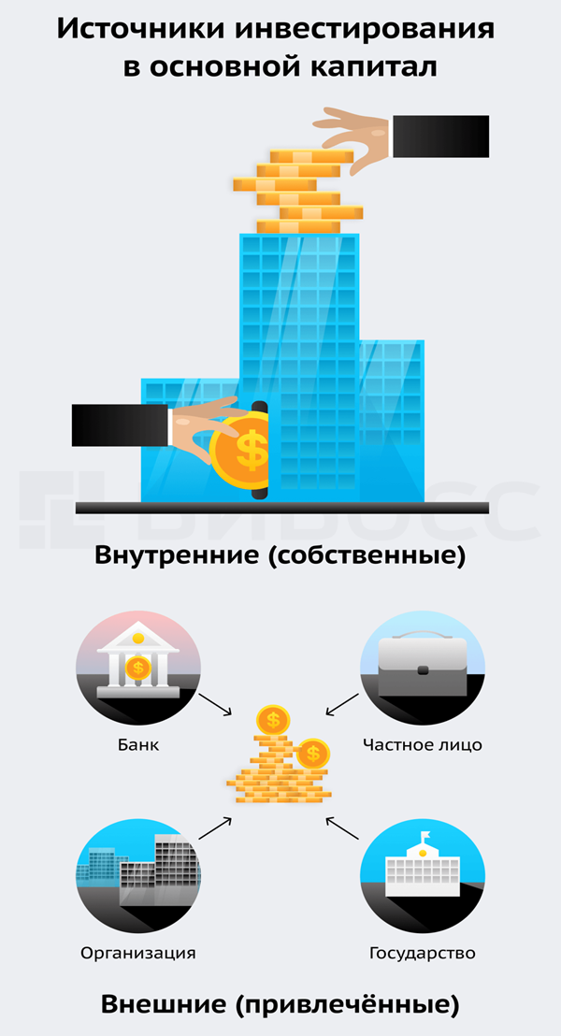

Франция имеет развитую финансовую систему, которая обеспечивает доступ к капиталу для предприятий всех размеров.
- капитал франции составляет 3,049 трлн долларов.
- Объём инвестиций в экономику прямых иностранных составляет 5419 млрд $;

Slide 9

Предпринимательская способность: это способность организовывать факторы производства и принимать решения для достижения успешных результатов.
Франция имеет долгую историю предпринимательства, поддерживаемую инновационной и исследовательской деятельностью.
- Количество предпринимателей в стране составляют 3,5 млн;
- Доля занятых в малом и среднем бизнесе 47% человек;
- Количество малого и среднего предпринимательства 4 млн;

Slide 10

Информация
Информация: включает в себя знания, данные и технологии, необходимые для эффективного управления производством и бизнес-процессами.

Slide 11

Благодаря развитой информационной инфраструктуре и доступу к современным технологиям, данные и информация легко доступны для бизнеса.
- Доля государственных услуг, которые население может получить с использованием информационных и телекоммуникационных технологий составляет 99%;
- Показатели доступности интернета 99% населения;

Slide 12

Специфический ресурс: это ресурсы, специфичные для определенной отрасли или процесса производства, такие как специализированное оборудование или уникальные навыки.

Slide 13
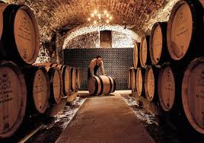
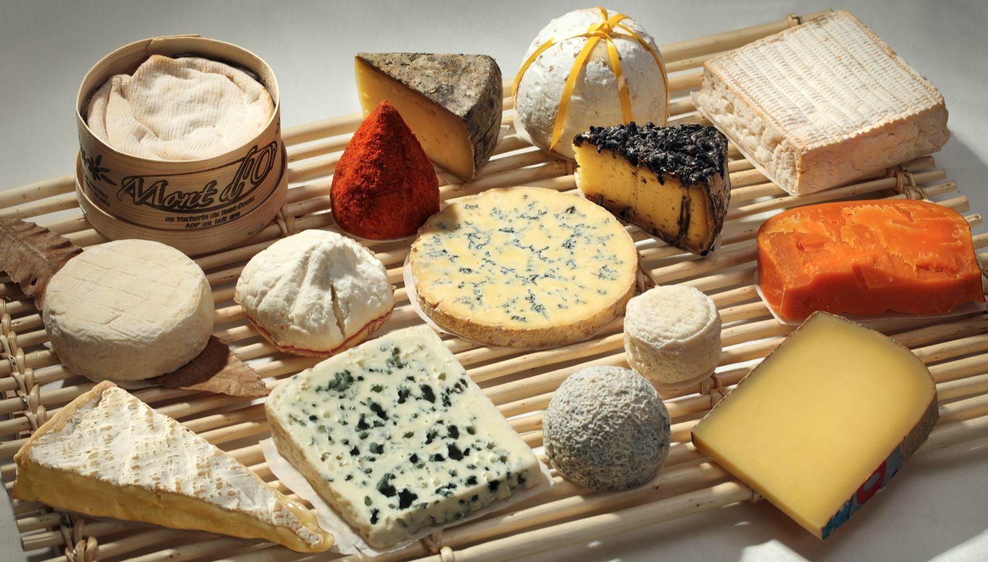
Например, Франция обладает специализированными ресурсами для производства вин, сыра и других продуктов с высоким качеством.
- В стране производится более 1000 различных видов сыра, каждый из которых обладает своим характерным вкусом, ароматом и текстурой.
- объем производства вина во Франции составляет примерно 46 миллионов гектолитров в год.

Slide 14
Конец!

